Slide 1
Исследовательско – творческий Проект Сказки про предлоги
Глазунова Л.В.
Учитель - логопед

Slide 2
Вид проекта: исследовательско- творческий
Дети,
педагоги,
родители
1
год
Развитие творческого воображения и речи
Прогнозируемый
результат
Участники
Длительность

Slide 3
Цели проекта : создание условий для усвоения предлогов
1
Понимание лексических значений пространственных предлогов.
2
Запоминание зрительного образа предлога как слова.
3
Правильное употребление предложно-падежных конструкций.

Slide 4
Пространственные предлоги
НА

Slide 5
НАД
на
ЗА
В
ПОД
Перед

Slide 6
С
к
ИЗ-ЗА
ИЗ
ОТ
ИЗ-под
по

Slide 7
Как запомнить предлог-слово ?
1.Найти в буквах сходство с предметами.
2.Представить, как буквы могут двигаться.
3. Связать зрительный образ предлога с его лексическим значением.

Slide 8
Способы обучения
участие
в исследовании
и творчестве
ЯКОРЯ –
это всё, что вызывает
эмоции и закрепляет
ассоциации
Якорь – это способ обучения, выработки
правильной реакции. Это очень древний
способ познания мира.
Александр Любимов

Slide 9
Средства обучения
Визуальные:
- картинки
- схемы
- буквы
Аудиальные:
-слушание сказки,
-ТЕАТР ПРЕДЛОГОВ
Кинестетиче-ские :
движения с предметами и буквами

Slide 10
Содержание
1.Сказка про маленькие слова.
2. Волшебные очки.
3. Сказка про усталых путников.
4. Сказка про Понятку и
Непонятку.
5. Как Понятка и Непонятка
собирали урожай.
6. Буква П и колесо.
7. Лягушонок и буква Д.
8. Буква,которая любила
ходить в гости.
9. Сказка про упрямца.
10. Сказка про кота.
11. Две змейки.
12. Волшебные ножницы.
13. Падающая буква.

Slide 11
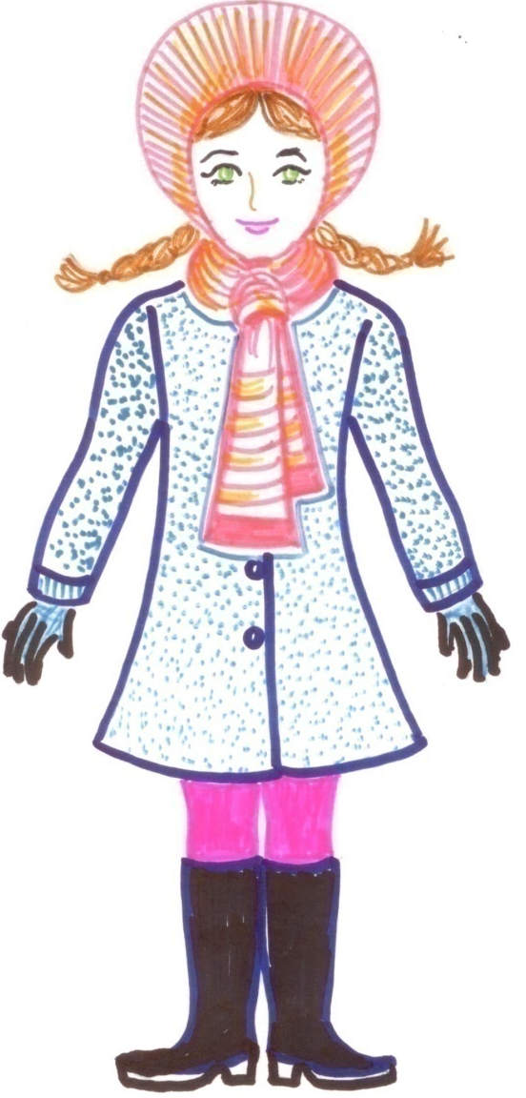
Сказочные персонажи: Понятка

Slide 12
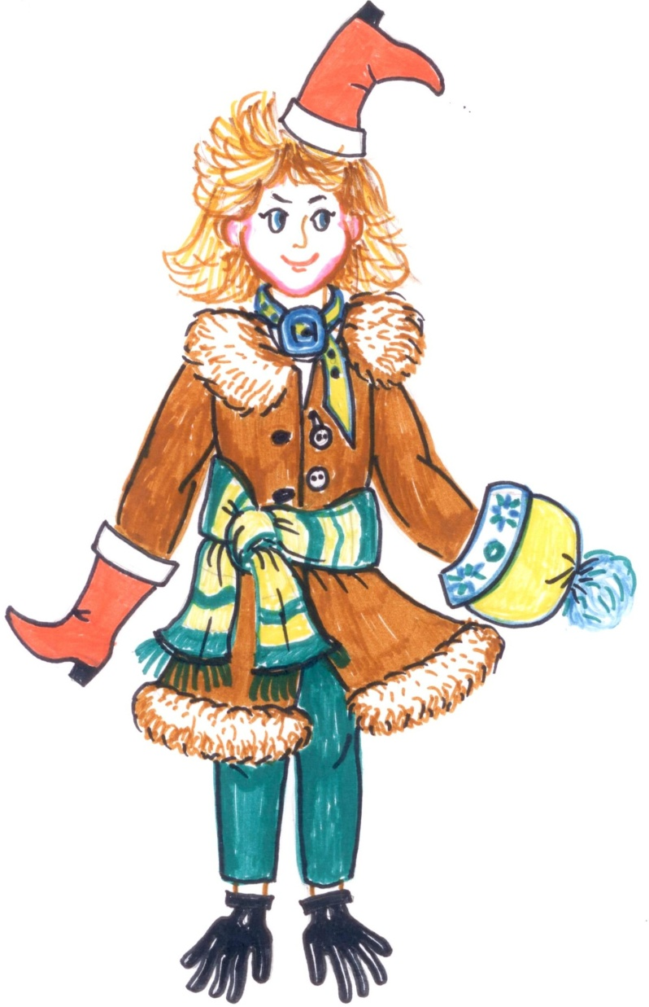
Сказочные персонажи : Непонятка

Slide 13
запомниТь !

